Slide 1
MULTIMEDIALNY
SCENARIUSZ ZAJĘĆ

Slide 2
Edukacja:
Poziom:
Temat:
Czas realizacji:
polonistyczna
klasa I
rzeczowniki
1 godz. lekcyjna

Slide 3
SPIS TREŚCI
CELE
ŚRODKI DYDAKTYCZNE
METODY I FORMY PRACY
PRZEBIEG ZAJĘĆ

Slide 4
CELE
Ogólne
Szczegółowe
kształcenie wiedzy o rzeczownikach ;
kształcenie umiejętności pisania i czytania;
kształcenie umiejętności pracy z tablicą multimedialną;
kształcenie aktywności.
Uczeń:
potrafi powiedzieć, na jakie pytania odpowiada rzeczownik;
potrafi powiedzieć, jakie zna rzeczowniki;
potrafi przeczytać poszczególne wyrazy i wskazać wśród nich rzeczownik;
pracuje z zastosowaniem tablicy multimedialnej;
jest aktywny.

Slide 5
ZAGADNIENIA
Kształcenie wiedzy o rzeczownikach.

Slide 6
METODY I FORMY PRACY
ŚRODKI DYDAKTYCZNE
Metody i formy pracy
Środki dydaktyczne
burza mózgów;
pogadanka
praca w grupach
gry interaktywne
praca z komputerem
komputer
przeglądarka internetowa

Slide 7
PRZEBIEG ZAJĘĆ
Powitanie z uczniami.
Praca ze slajdami. Kształcenie umiejętności czytania wyrazów oraz dzielenia ich na sylaby.
Przypomnienie wiedzy o rzeczownikach.
Ćwiczenia praktyczne. Uczniowie czytają wyraz ze slajdu oraz wskazują, czy jest rzeczownikiem.
Podsumowanie zajęć i zakończenie lekcji.

Slide 8
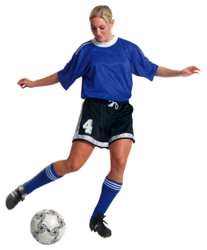

Rozpoznawanie poszczególnych liter i składanie ich w wyraz.
Rzeczowniki
Kto?
Co?

Slide 9
NAZWY ZWIERZĄT i ROŚLIN
NAZWY RZEK, GÓR
IMIONA
NAZWY RZECZY
NAZWY ZJAWISK

Slide 10
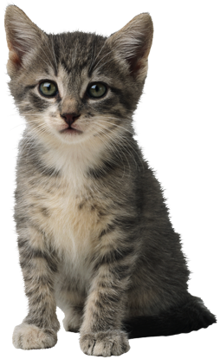
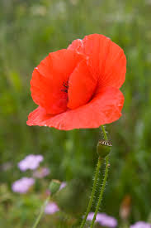
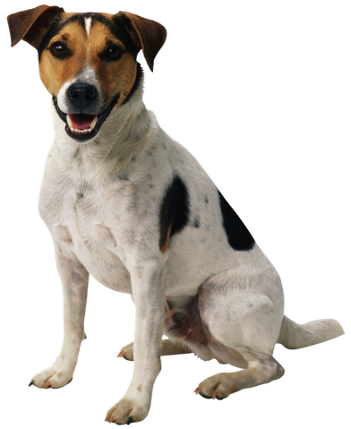
pies
kot
mak
Nazwy zwierząt i roślin

Slide 11
IMIONA
Ola
Karol
Julia

Slide 12

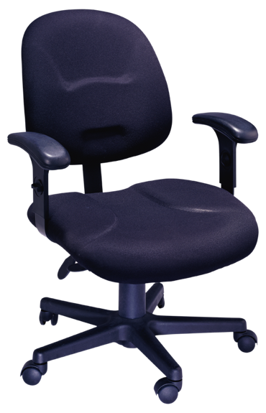
RZECZY
KLUCZ
BUTY
KRZESŁO
KSIĄŻKA
ŁYŻKA
ROWER

Slide 13
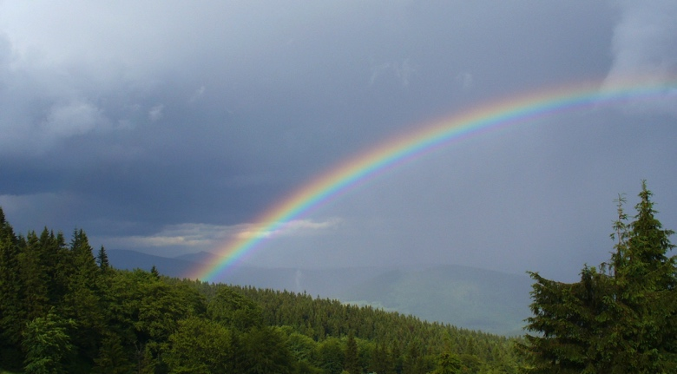
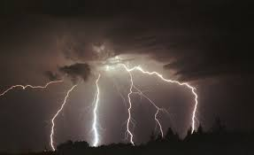
ZJAWISKA
deszcz
chmury
wiatr
tęcza
burza

Slide 14
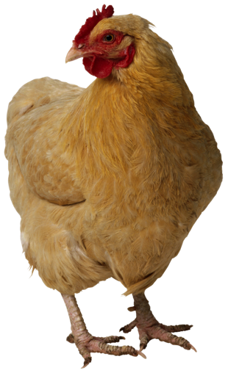
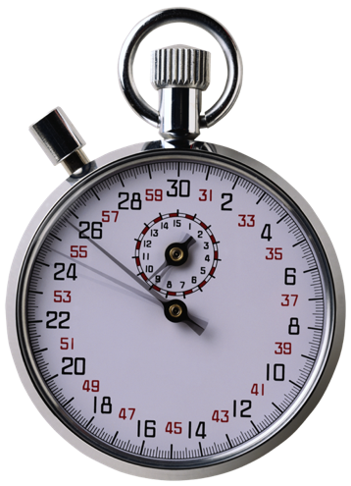
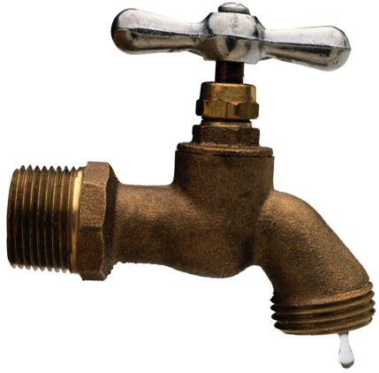
GDZIE JEST RZECZOWNIK?
kura
mokry
szybki

Slide 15
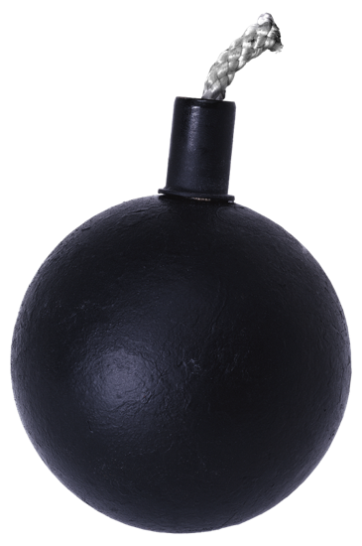

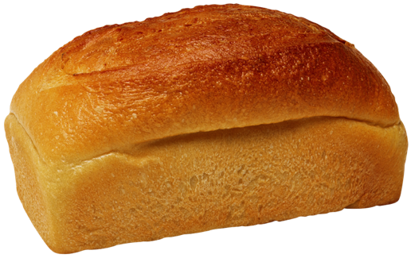
GDZIE JEST RZECZOWNIK?
wybuchowy
chleb
twardy

Slide 16
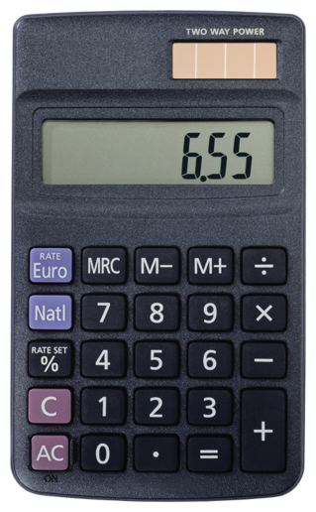
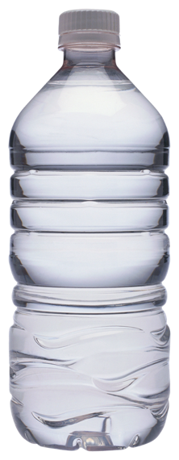

GDZIE JEST RZECZOWNIK?
zapakowany
liczyć
butelka

